Slide 1
Situación Epidemiológica de la COVID-19 al 10 de Junio del 2021
Tendencia semanal y variación diaria de fallecidos, hospitalización y positividad antigénica con los datos disponibles al acabar la semana epidemiológica 27 del 2021
Fuentes
Datos públicos: Sinadef y Ocupación de camas hospitalarias UCI y no UCI de Susalud
Documento elaborado por Cesar Cárcamo y Andrés G. (Willy) Lescano, ex miembros del Grupo Prospectiva, siguiendo pautas desarrolladas con otros miembros del grupo
Para mayor información contactar a Willy Lescano al +94761-9799

Slide 2
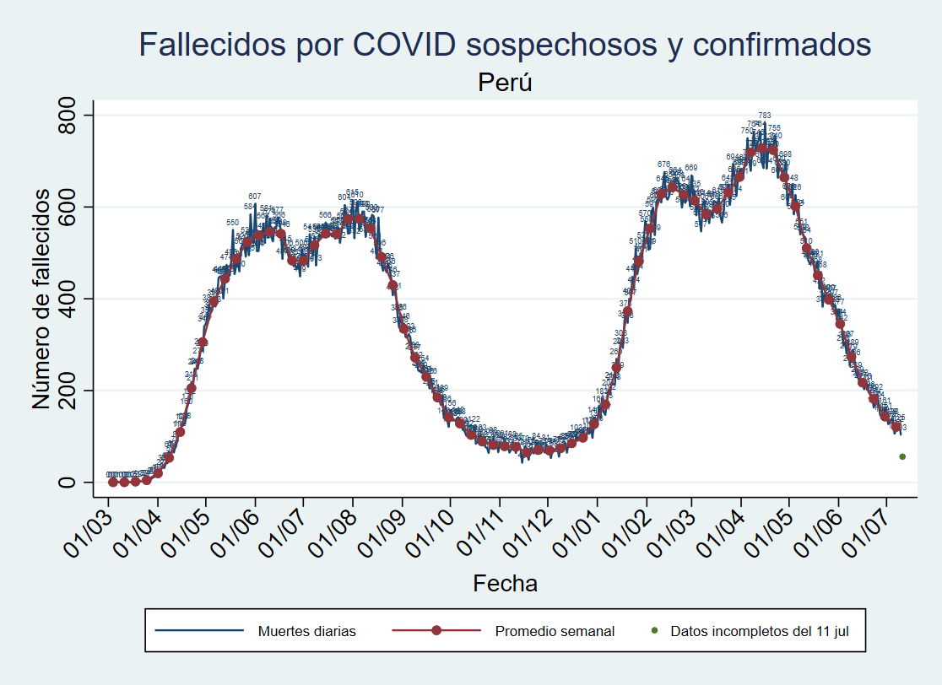
La pandemia esta semana
Fallecidos semanales bajan 158 (15.7%), menor bajada numérica y porcentual que semana previa
Lima metropolitana cae 19, (8.1%), 41% de la caída de la semana previa
Bajan sólo 13 regiones vs 16/21 antes, pero seis regiones bajan ≥7 fallecidos versus 13/14 antes
Ancash, Lima región y Callao más Ucayali suben, nueve regiones no bajan y dos bajan muy poco
San Román tiene subida mas alta, más distritos suben en Lima y Maynas sube mínimamente
Ocupación camas UCI baja 3.1% (acelera la caída) y no UCI baja 1.2% (desacelera)
Cae 84.5% en 11 semanas
Cae 82.8% en 11 semanas

Slide 3
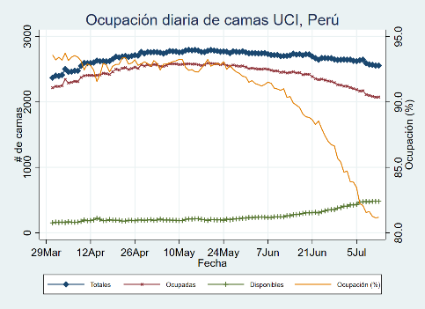
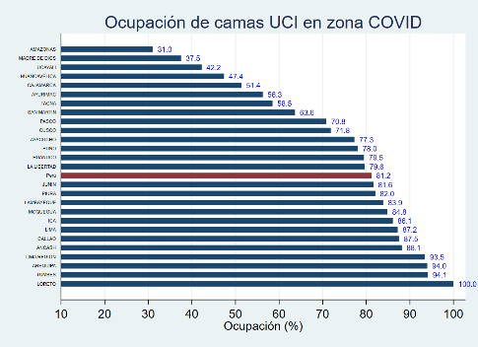
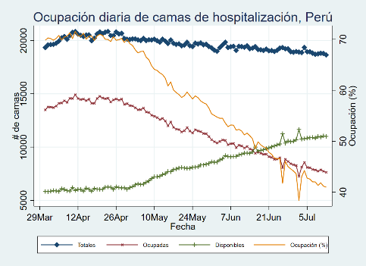
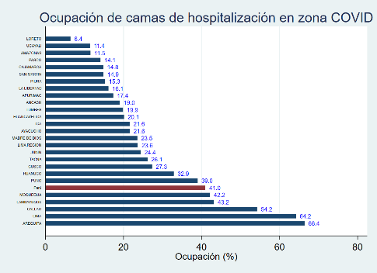
Ocupación de camas UCI y hospitalización
UCI
UCI
Más camas UCI y hospitalización disponibles, >480 y >10,900
Camas UCI y no UCI operativas desciende
UCIs saturadas, ocupación de 82.3%
Baja 3.1%, cae siete semanas, mayor bajada a la fecha
42.4% ocupación en hospitalización, baja 1.2%
Cae 12 semanas, desacelerando
Hospitalización
Hospitalización
Notes:
+<0.1% +0.2% +0.2% +1.0% +1.9% +1.9% +2.4%
+0.1% +0.2% +0.2% +1.0% +2.5% +2.5%

Slide 4
Análisis regional

Slide 5
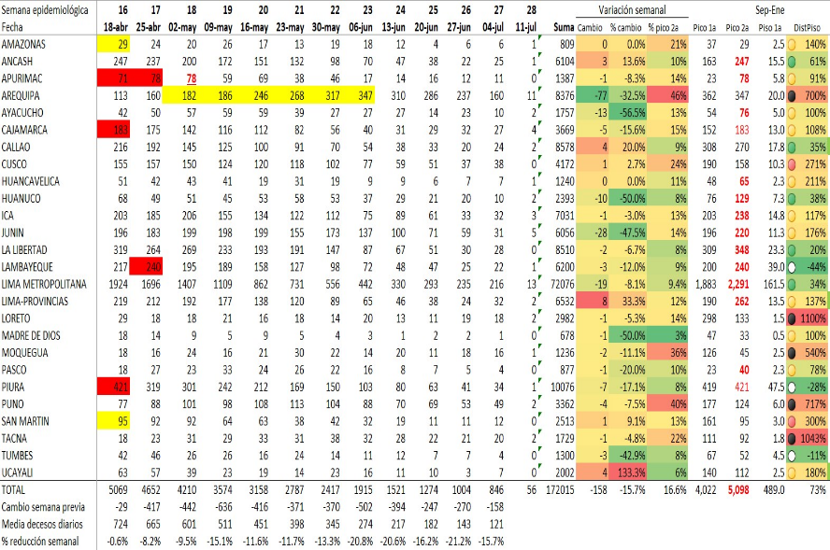
Fallecidos semanales por región*
Caída nacional importante, 15.6%, pero desacelera
Arequipa, Junín y Lima metropolitana empujan la caída
Lima metropolitana sólo baja 8.1%
13 regiones bajan vs 16/21 antes. Seis regiones bajan ≥7, 13/14 antes
Ancash, Lima región y Callao más Ucayali suben
San Román tiene subida mas alta, más distritos suben en Lima y Maynas sube mínimamente
El Sur sigue prendido
San Román, mayor alza del país
Arequipa, Moquegua, Tacna y Puno por muy por encima de mínimo post 1a ola
* Datos de la semana actual incompletos. Totales de fila incluyen semanas no mostradas
Records semanales de pandemia (rojo) y 2a ola (amarillo)

Slide 6
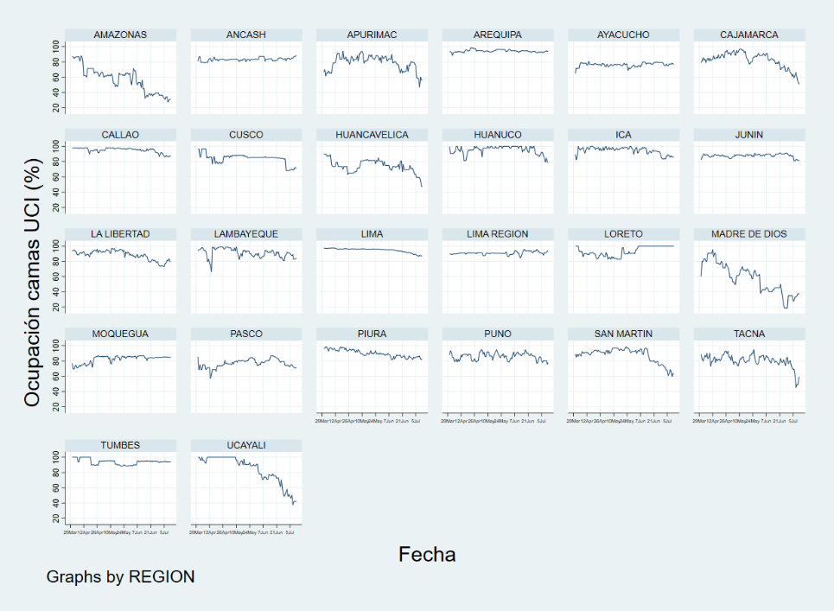
Muy alta ocupación de camas UCI, saturación sigue pero cae 3.1%
*
**
**
A la fecha, cinco regiones tienen ≤5 camas disponibles*. Seis en la semana previa
131 camas UCI disponibles en Lima. Sube: 120, 94, 77, 69, 58 y 47 en semanas previas
Sube ** en Lambayeque (1.2%), La Libertad (2.3%), Ancash (1.3%), Ica (1.4%), Madre de Dios (4.2%), semana previa una región
Se mantiene (±1%) en Arequipa y Ayacucho, Loreto, Moquegua, Piura, Tumbes, 11 regiones la semana previa
*
*
**
**
**
*
*

Slide 7
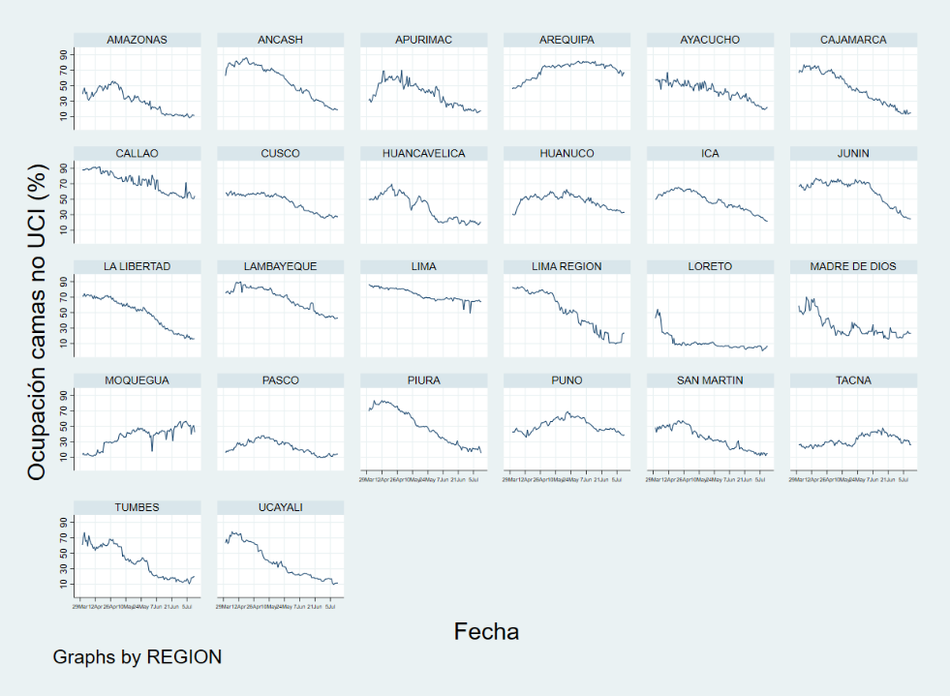
Ocupación de camas de no UCI cae 1.2%, bajó 2.9% la semana previa
*
*
Ocupación camas sube >1% en Callao (5.4%), Cusco (1.1%), Lima (2.0%), Madre de Dios (2.8%), Pasco (1.9%), Tumbes (1.3%)
Una región la semana previa
Se mantiene (±1%) en Amazonas, Ancash, Huancavelica, Lima región y Piura. Cinco regiones también las dos semanas previas
*
*
*
*

Slide 8
Análisis macro-regional y regional

Slide 9
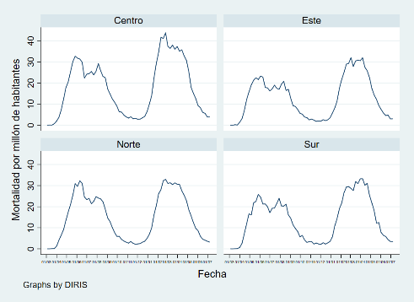
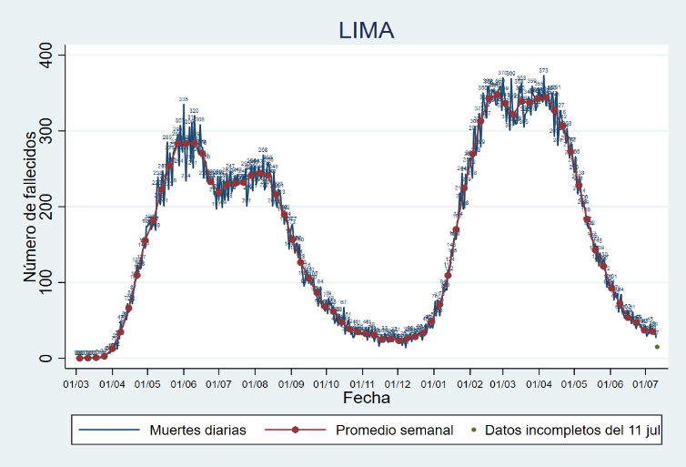
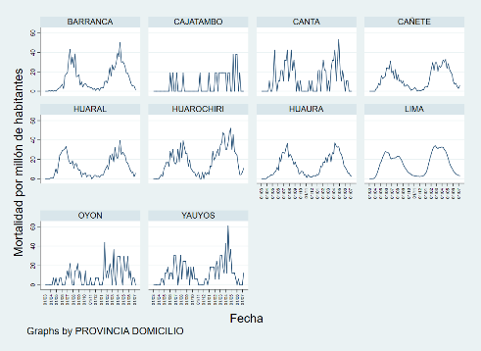
Lima metropolitana cae muy poco ya
Lima metropolitana baja doce semanas, 8.1% esta semana
Suben Callao y Huaral y Cañete en Lima región
También suben siete distritos en Lima metropolitana y Callao, más que en las últimas cinco semanas

Slide 10
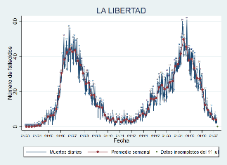
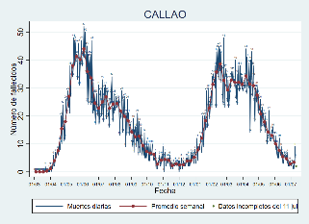
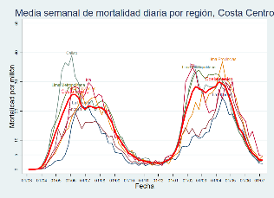
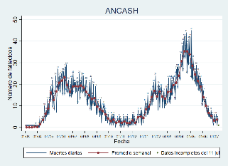
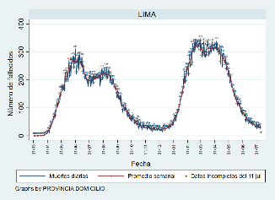
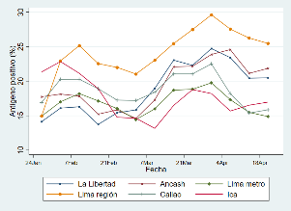
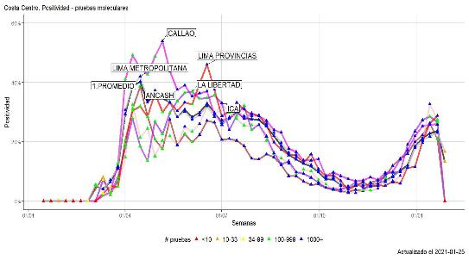
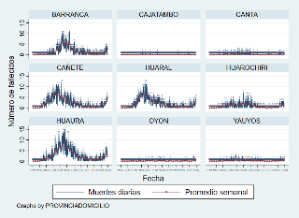
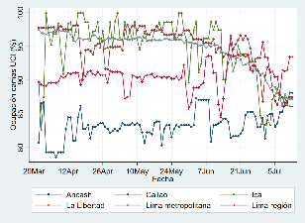
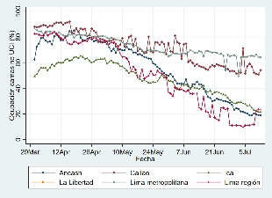
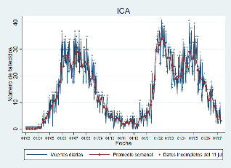
Costa Centro Fallecidos escenario mixto. UCI saturadas, suben. Ocupación camas hospitalización no bajan
8% del pico, cayó 7%
Positividad sube siete semanas
Valores altos
9% del pico, subió 20%
Sube Bellavista
Fallecidos
10% del pico, subió 14%
Suben Santa y Pomabamba
Positividad antígeno
9.4% del pico, cayó 8.1%
Seis distritos suben
Fallecidos suben cuatro semanas
Camas
UCI
suben
siete
semanas
Camas no UCI suben tres semanas
Positividad sube ocho semanas
Positividad sube ocho semanas
12% del pico, subió 33%
Suben Huaral y Cañete
13% del pico, se mantiene
Camas no UCI suben 5 semanas
Positividad sube siete semanas
Fallecidos suben cuatro semanas
Subida interrumpida de camas UCI
UCI
Hospitalización

Slide 11
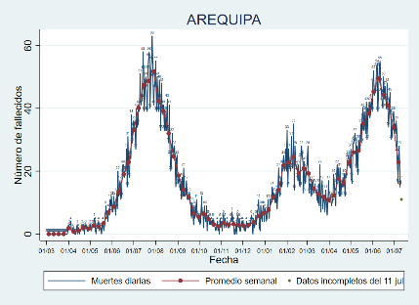
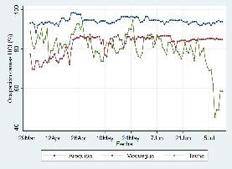
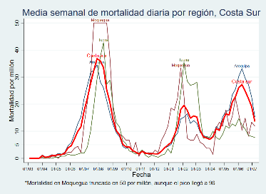
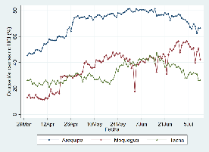
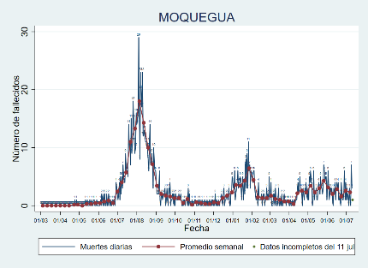
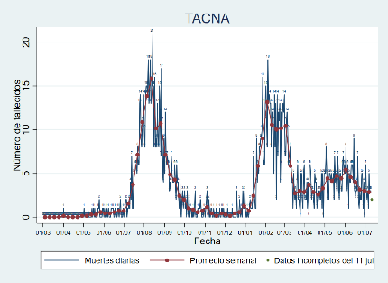
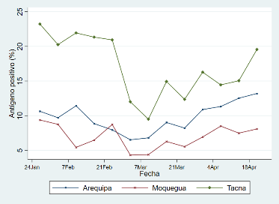
Costa Sur Fallecidos y ocupación no UCI bajan, ocupación UCI baja en Tacna
46% del pico, cayó 32%.
UCI
Fallecidos
Hospitalización
Fallecidos suben cinco semanas
Camas no UCI suben cinco semanas
Positividad tiene subida irregular
36% del pico, cayó 11%.
Fallecidos no bajan
Camas UCI y no suben 5/3 semanas. Positividad sube cuatro semanas
22% del pico, se mantiene
Positividad antígeno

Slide 12
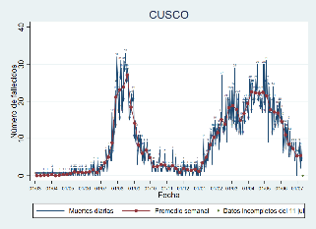
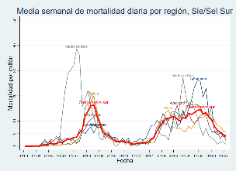
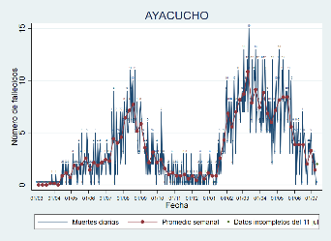
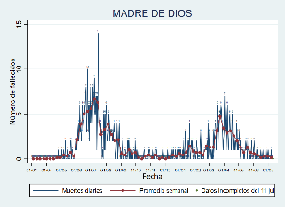
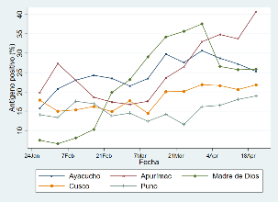
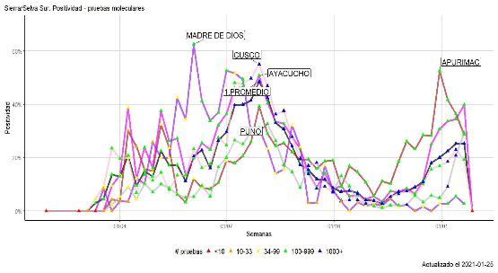
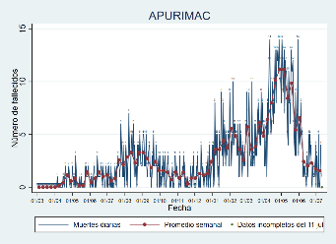
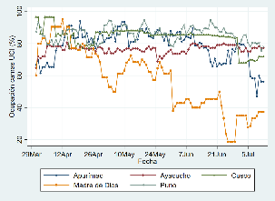
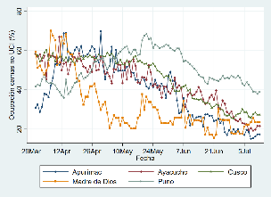
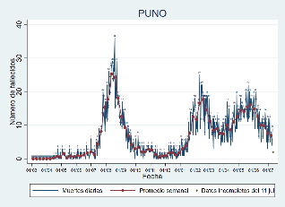
Sierra/Selva Sur Fallecidos se mantienen pero bajan en Ayacucho. Ocupación camas UCI sube en Ayacucho y no UCI sube en Cusco y Madre de Dios
24% del pico, se mantiene
Fallecidos suben dos semanas
Casi cero camas
UCI y no UCI en subida
Positividad sube ocho semanas
Fallecidos
13% del pico, bajó 56%
Fallecidos no bajan
Camas UCI y no UCI suben dos semanas
Positividad sube siete semanas
Camas no UCI suben dos semanas
Positividad sube dos semanas
Positividad antígeno
3% del pico, se mantiene
14% del pico, se mantiene
Fallecidos suben cuatro semanas
Supera valor histórico
Camas UCI y no
UCI sube 2/5
semanas
UCI
Hospitalización
Fallecidos suben tres semanas
Camas UCI y no UCI suben dos
semanas
40% del pico, bajó 7%
Sube San Román
Positividad en subida irregular

Slide 13
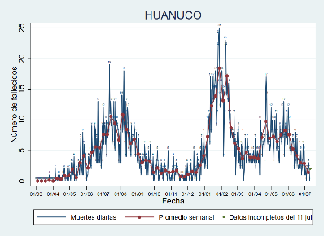
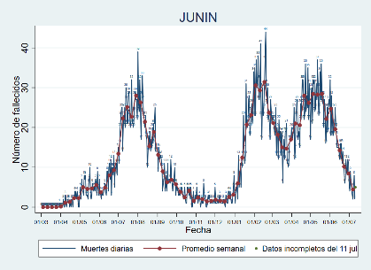
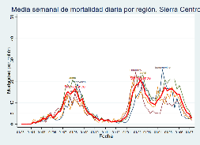
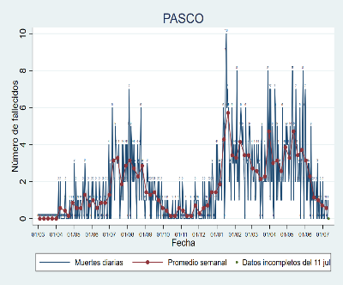
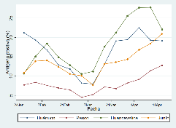
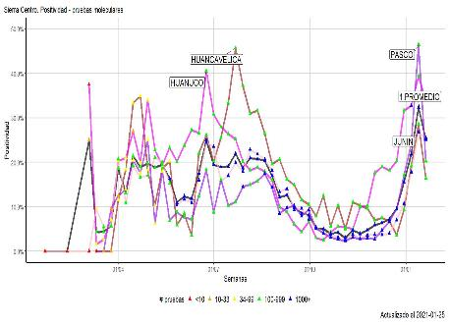
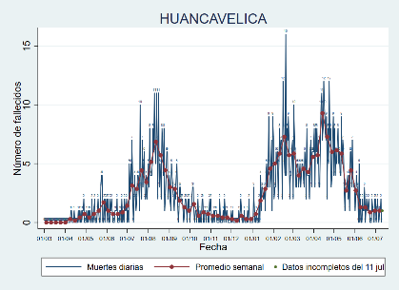
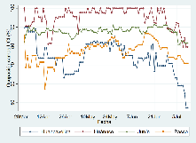
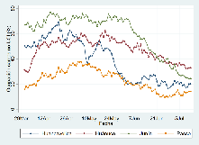
Sierra/Selva Centro Fallecidos se mantienen/bajan. Ocupación camas UCI bajan. Ocupación camas no UCI escenario mixto
8% del pico, bajó 50%
14% del pico, bajó 47%
Positividad sube cinco semanas
Fallecidos suben tres semanas
Ocupación camas UCI y no UCI sube 5/6 semanas
Fallecidos
Positividad antígeno
10% del pico, se mantiene
11% del pico, se mantiene
Sube Tayacaja
Positividad sube ocho semanas
78% del pico
Suben Angaraes y Tajacaja
Fallecidos suben tres semanas
Ocupación camas UCI y no UCI sube 7/3 semanas
UCI
Hospitalización

Slide 14
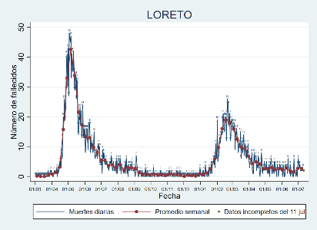
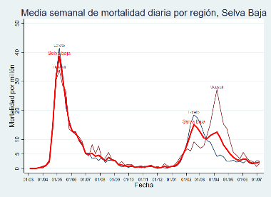




Selva Baja Fallecidos suben en Ucayali. Ocupación camas UCI baja en Ucayali. Ocupación no UCI baja
Positividad antígeno
14% del pico, se mantiene
Camas UCI y no UCI mas ocupadas 4/3 semanas
Positividad sube cinco semanas
Fallecidos
6% del pico, subió 133%
Sube Coronel Portillo
Hospitalización
UCI

Slide 15







Sierra/Selva Norte Fallecidos bajan sólo en Cajamarca. Ocupación camas UCI baja y no UCI no bajan en Amazonas
Camas UCI disponibles bajan
Positividad sube dos semanas
21% del pico, se mantiene
Fallecidos
13% del pico, se mantiene
Sube Bellavista
Fallecidos suben dos semanas
Positividad sube cinco semanas
Positividad antígeno
Fallecidos suben tres semanas
Ocupación camas UCI y no UCI sube 5/3 semanas
Positividad sube cuatro semanas
15% del pico, baja 16%
Sube Chota
UCI
Hospitalización

Slide 16







Casi cero camas UCI
Camas no UCI suben tres semanas
Positividad en subida irregular
Fallecidos
8% del pico, bajó 43%
9% del pico, bajo 12%
Positividad antígeno
Costa Norte
Fallecidos bajan y UCIs saturadas, Ocupación camas UCI y no UCI en escenario mixto
Fallecidos bajan algo
Camas UCI suben cuatro veces
Ocupación camas no UCI sube tres semanas
Positividad alta en subida leve, irregular
8% del pico, cayó 17%
Sube Sullana
Hospitalización
UCI

Slide 17


Heterogeneidad epidemiológica macro-regional
Costa sur sigue bajando, escenario mixto, sigue en nivel alto
Costa centro sube, costa norte desacelera
Muy pocas macro-regiones y regiones >5 fallecidos x millón

